Slide 1

Проект по нравственно-патриотическому воспитанию
"В гостях у сказки" для детей средней и подготовительной групп
Подготовили и провели воспитатели
МБДОУ "Детский сад комбинированного вида № 15"
Рудь Светлана Анатольевна
Куликова Ольга Николаевна
Жерикова Наталья Владимировна

Slide 2
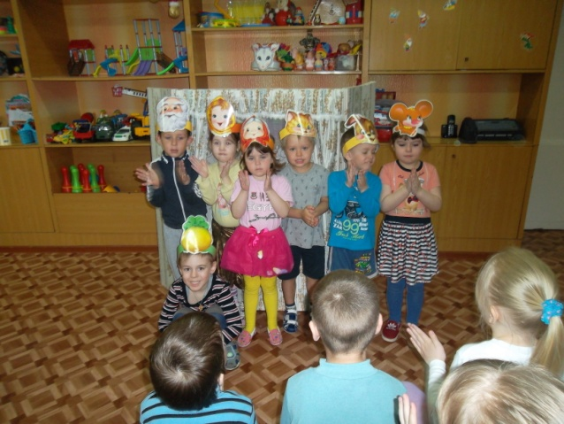
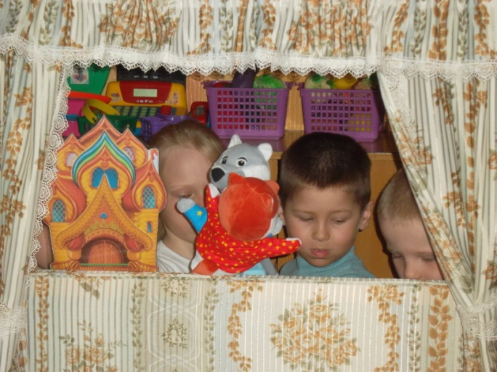
Актуальность темы.
Сказка учит добро понимать,
О поступках людей рассуждать,
Коль плохой, то его осудить,
Ну а слабый – его защитить!
Дети учатся думать, мечтать,
На вопросы ответ получать.
Каждый раз что-нибудь узнают,
Родину свою познают!
А.Лесных

Slide 3
Цель:
- Воспитание нравственно-патриотических качеств у детей дошкольного возраста посредством изучения русских народных сказок.
Задачи:
•Воспитывать на основе содержания русских народных сказок уважение к традициям народной культуры.
•Формировать и закреплять знания детей о культурном богатстве русского народа.
•Расширять представление детей о сказках.
•Расширять кругозор и обогащать словарный запас детей терминами родственных отношений, развивать связную речь.
•Укреплять дружеские отношения в семье.
•Прививать любовь и интерес к русским народным сказкам.

Slide 4
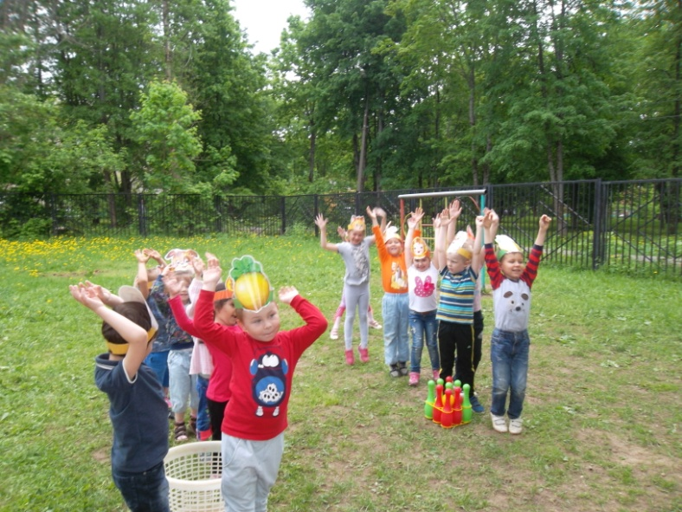
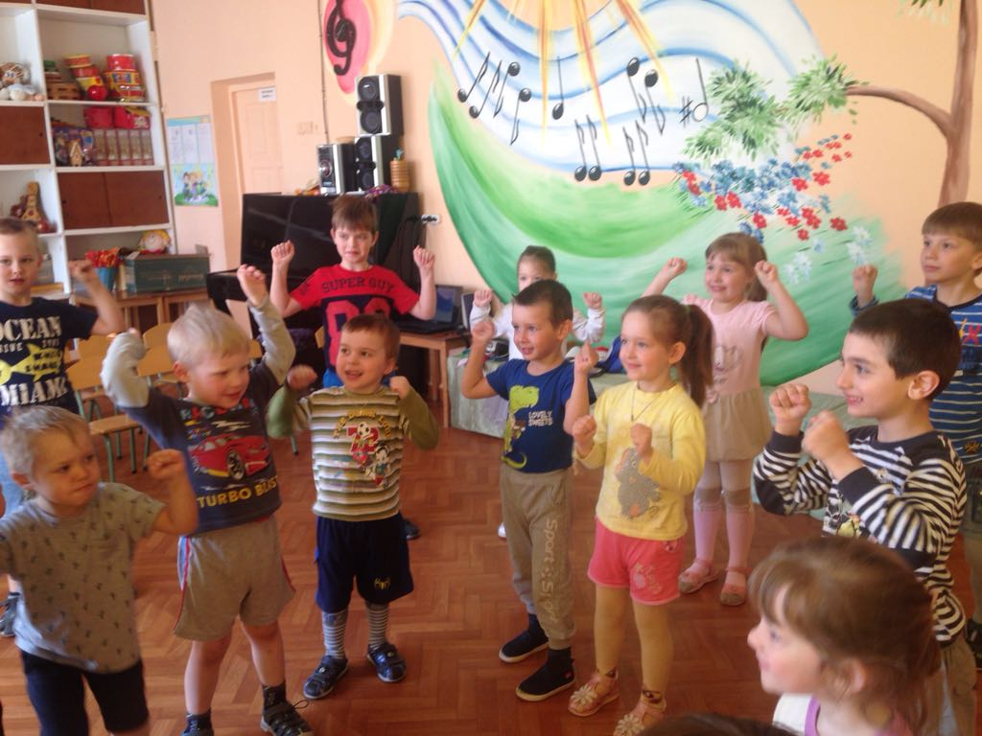
Участники проекта:
Дети средней и подготовительной групп, воспитатели, родители.
Срок реализации: 2 месяца.
Тип проекта: практико-ориентированный, групповой.

Slide 5
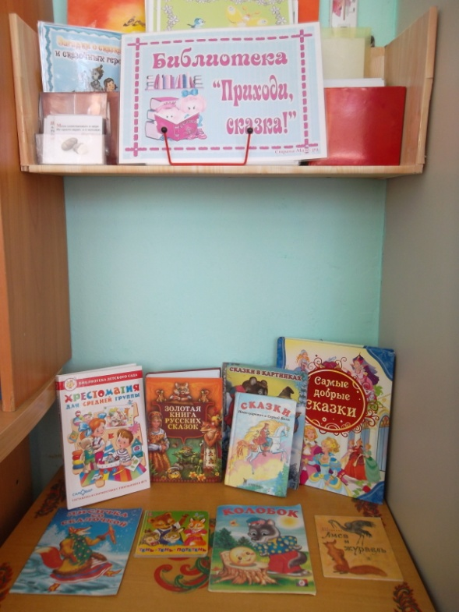
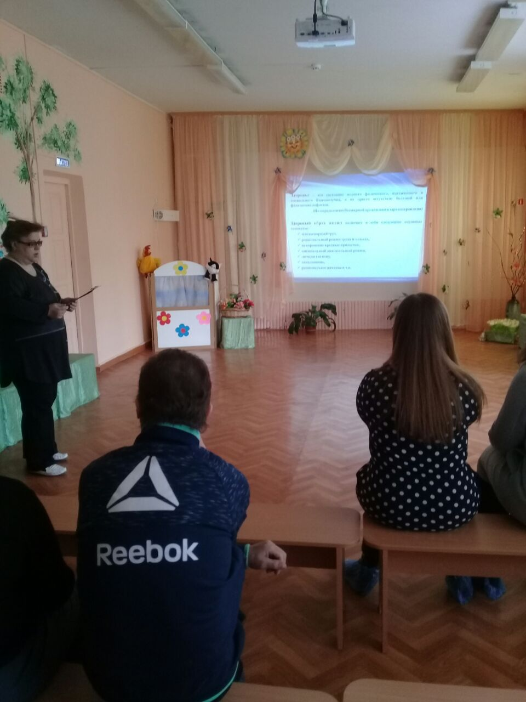
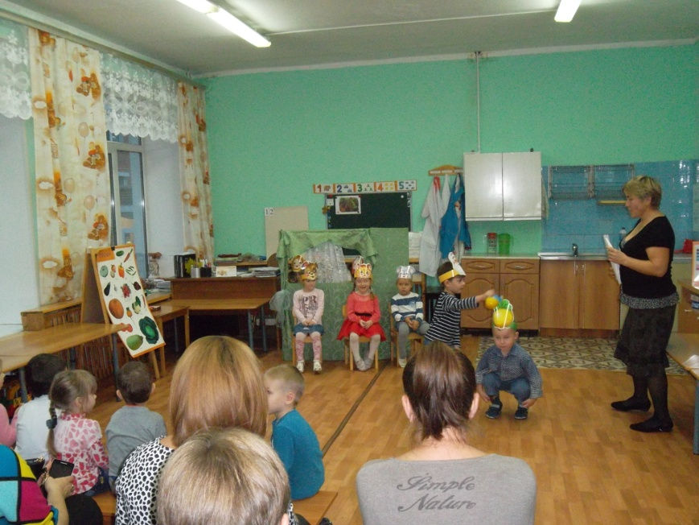
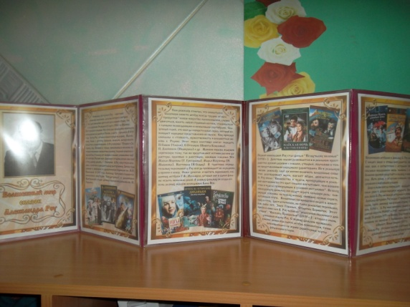
Подготовительный этап.
1. Родительское собрание с показом сказки «Репка».
2. Консультации для родителей
«Роль сказки в жизни ребенка»
«Читайте детям сказки»
«Ребенок и книга».
3. Подобрана библиотека по русским сказкам в книжном уголке.

Slide 6
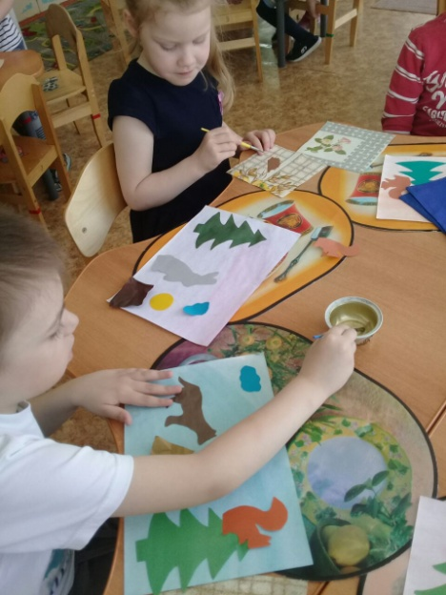
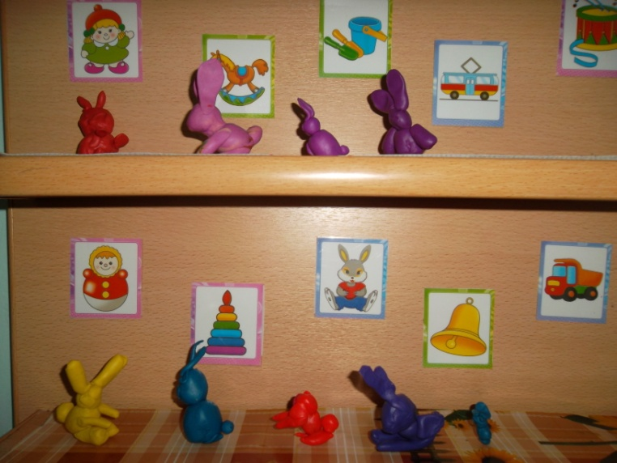
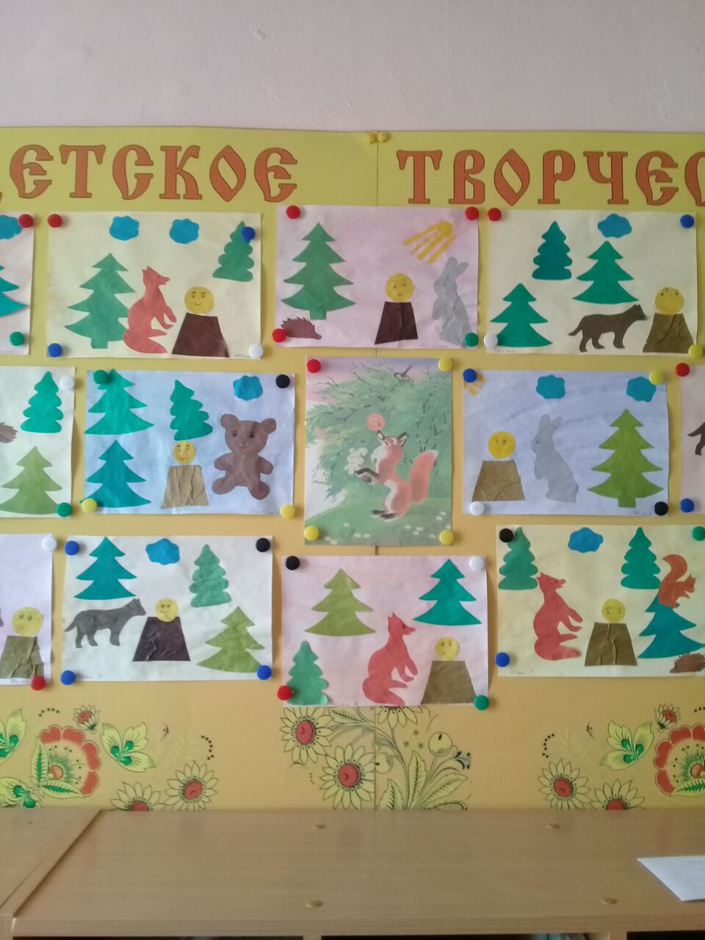
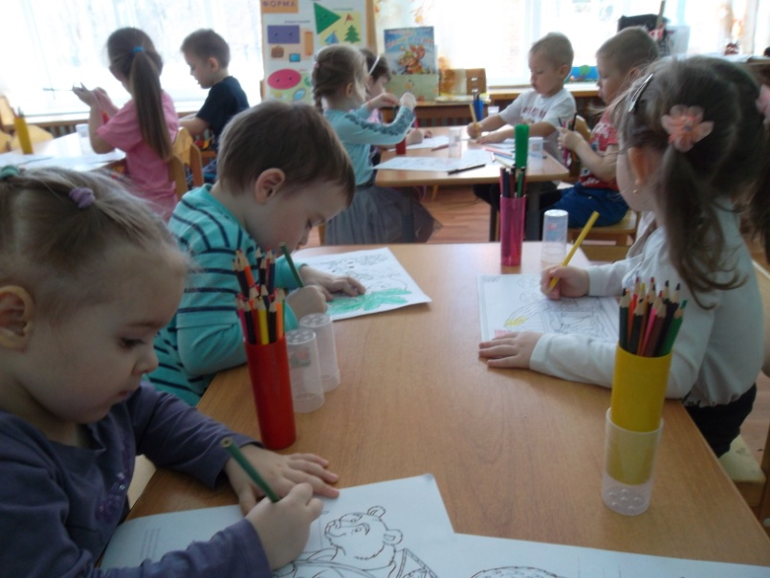
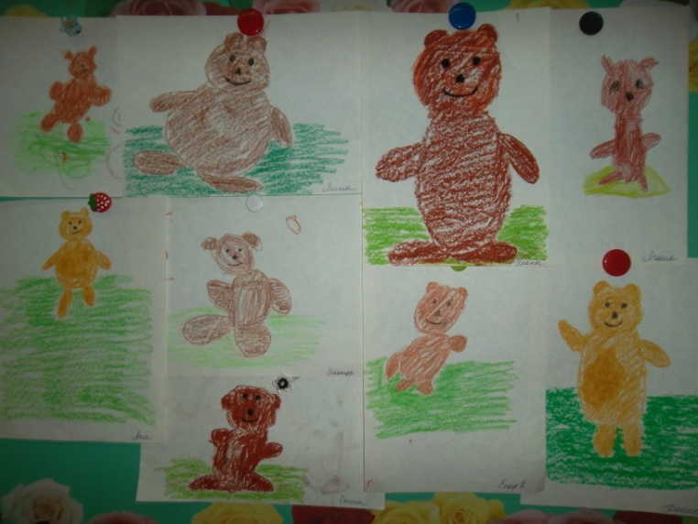
Основной этап
1. НОД по художественному творчеству в средней группе
Лепка по сказке «Заюшкина избушка»
Аппликация по сказке «Колобок»
Работа с раскрасками
Рисование по сказке «Три медведя»

Slide 7
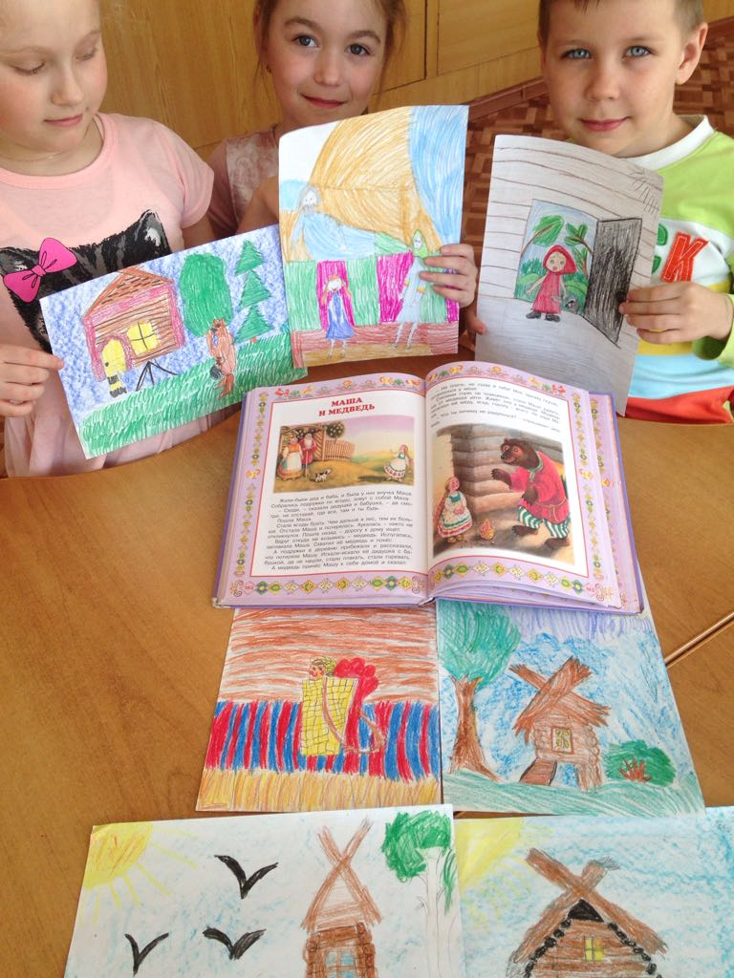
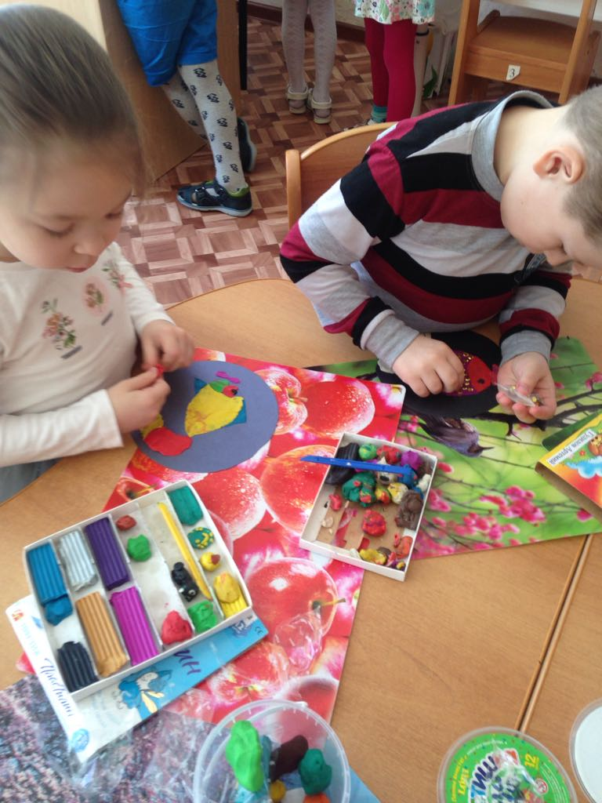
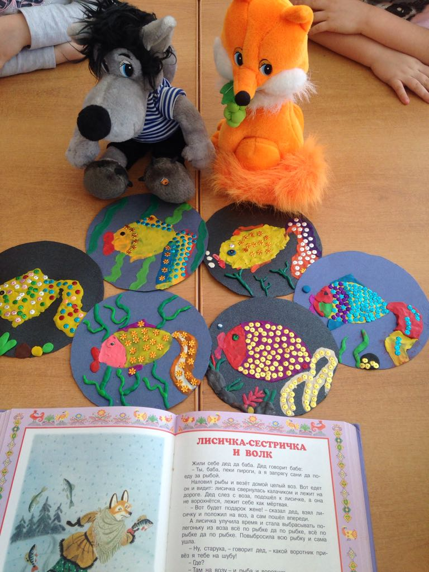
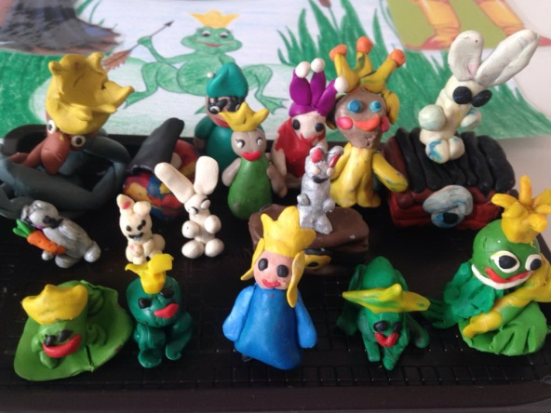
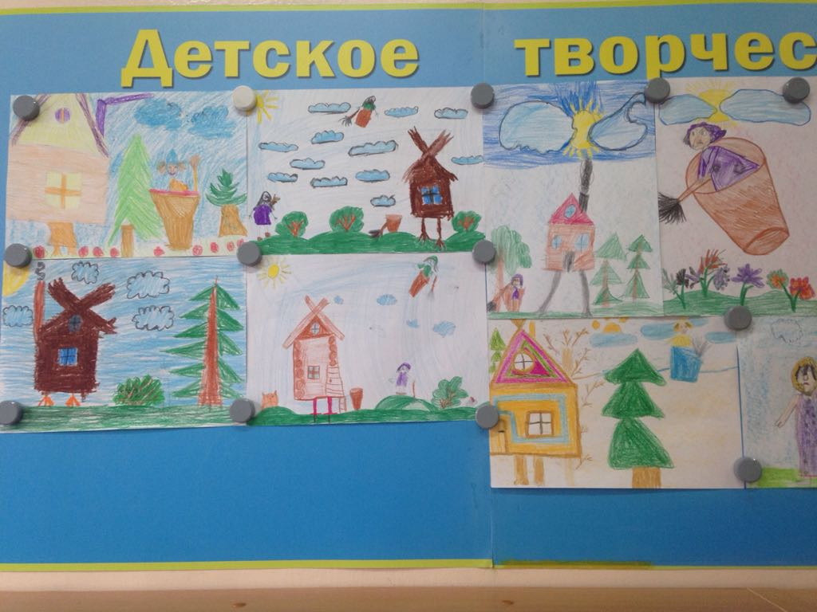
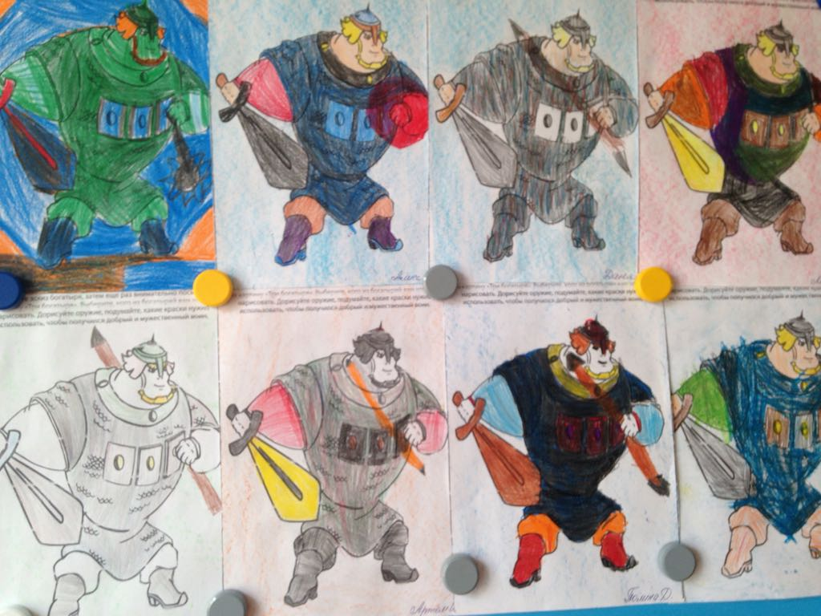
2. . НОД по художественному творчеству в подготовительной группе
Пластинография «Рыбки» по сказке «Лисичка сестричка и серый волк»
Лепка по сказке «Царевна –лягушка»
Рисование по теме «Персонаж любимой сказки»
Раскрашивание на тему «Богатыри»
Рисование на тему «Образ Бабы-Яги»

Slide 8
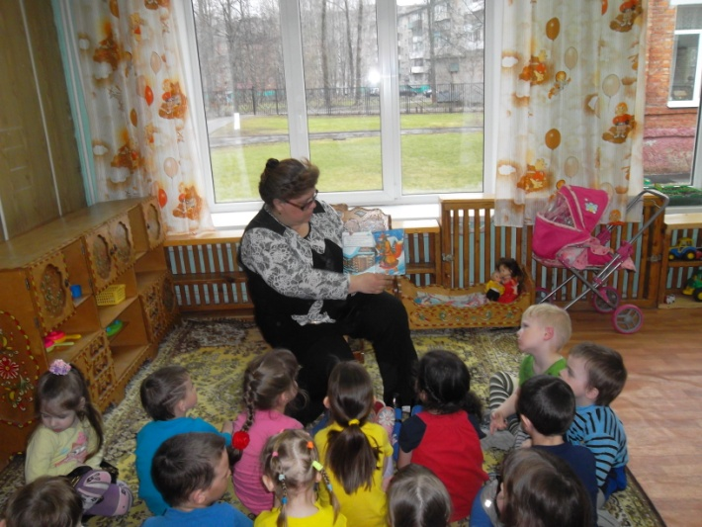
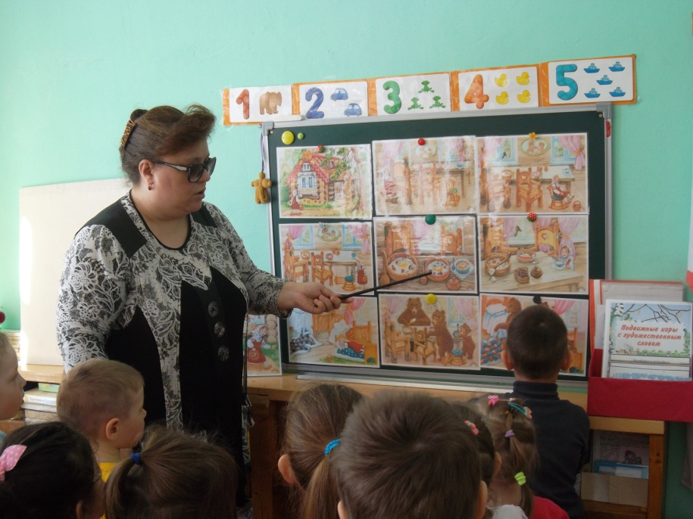
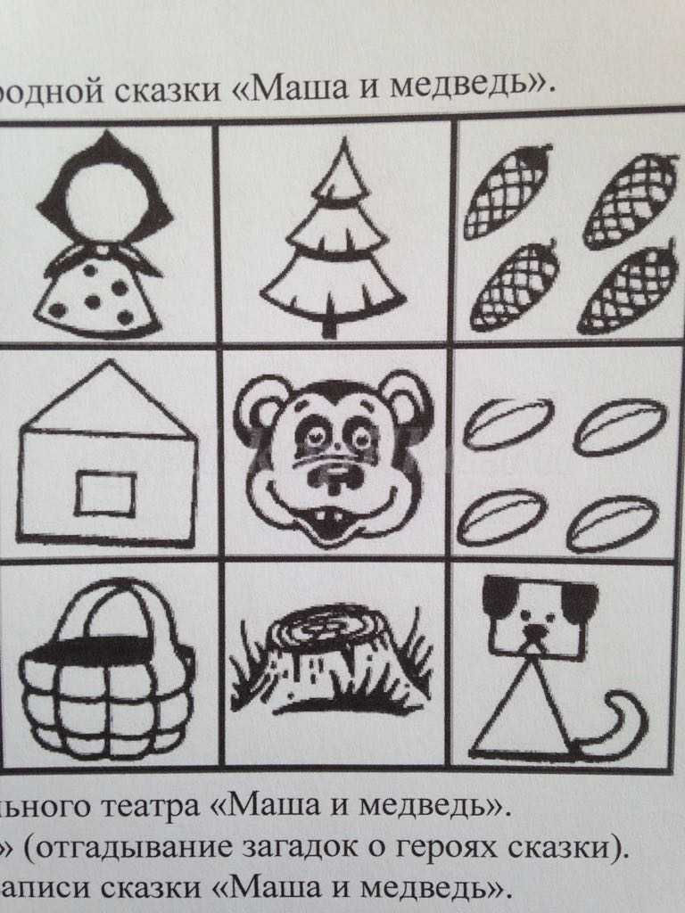
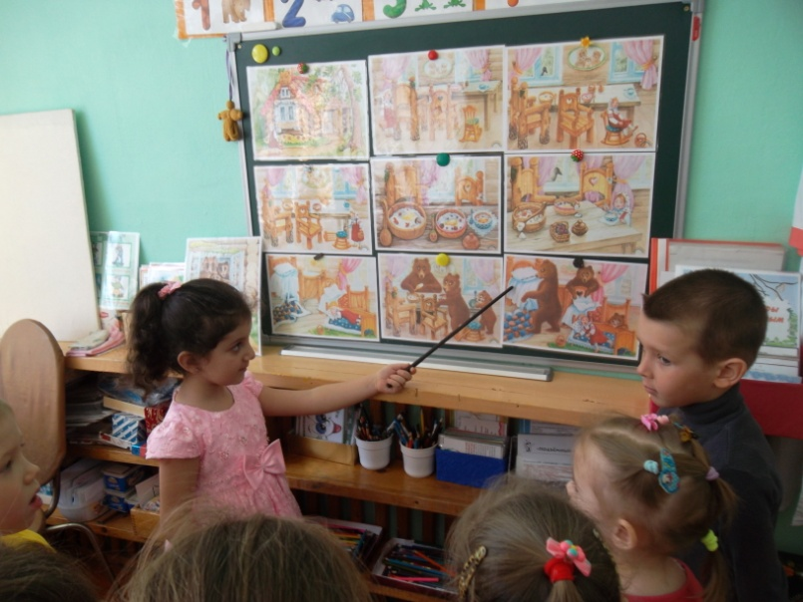
3. НОД по познавательно- речевому развитию в средней группе
Чтение русских народных сказок
Рассказывание сказки «Три медведя» по картинкам
Рассказывание сказки «Маша и медведь» по мнемотаблице

Slide 9
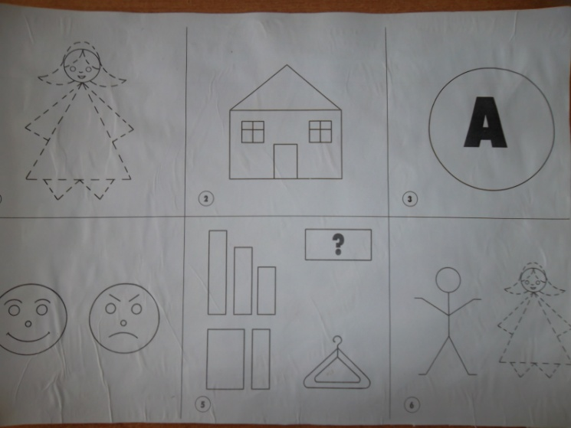
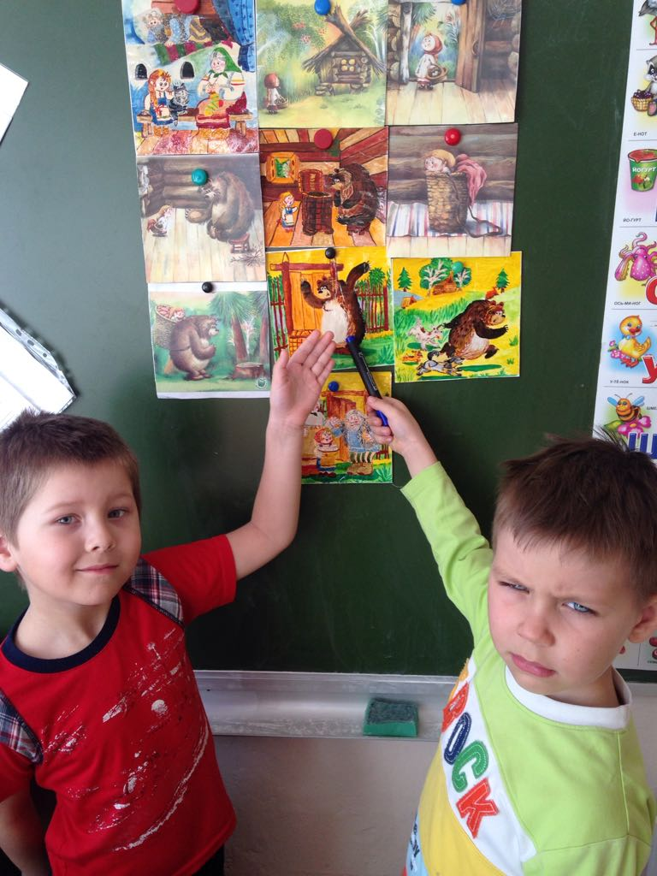
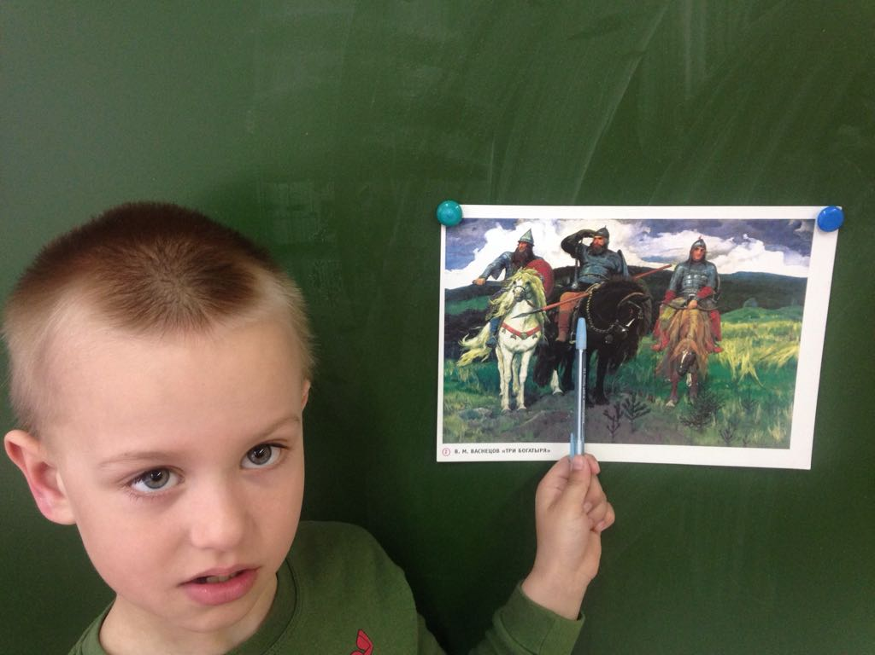
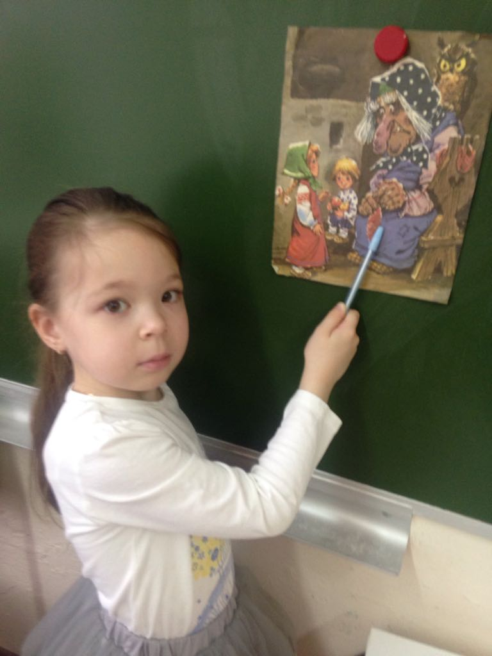
4. НОД по познавательно- речевому развитию в подготовительной группе.
Описание героя сказки по мнемотаблице
Рассматривание и рассказ о былинных героях
Рассказывание по картинкам сказки «Маша и медведь
Рассказ о герое сказки по картинке

Slide 10
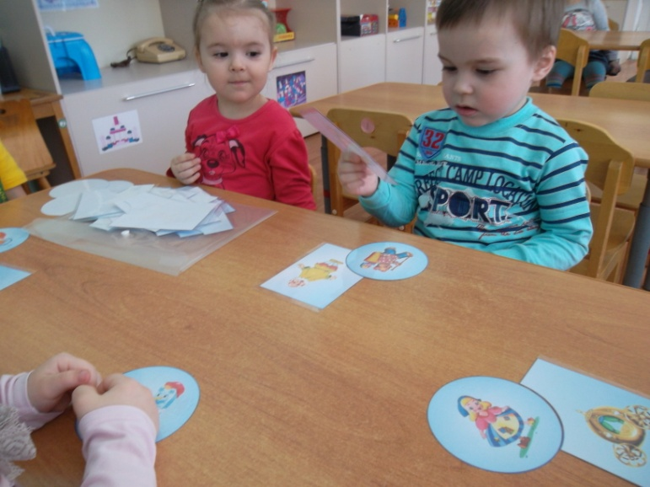
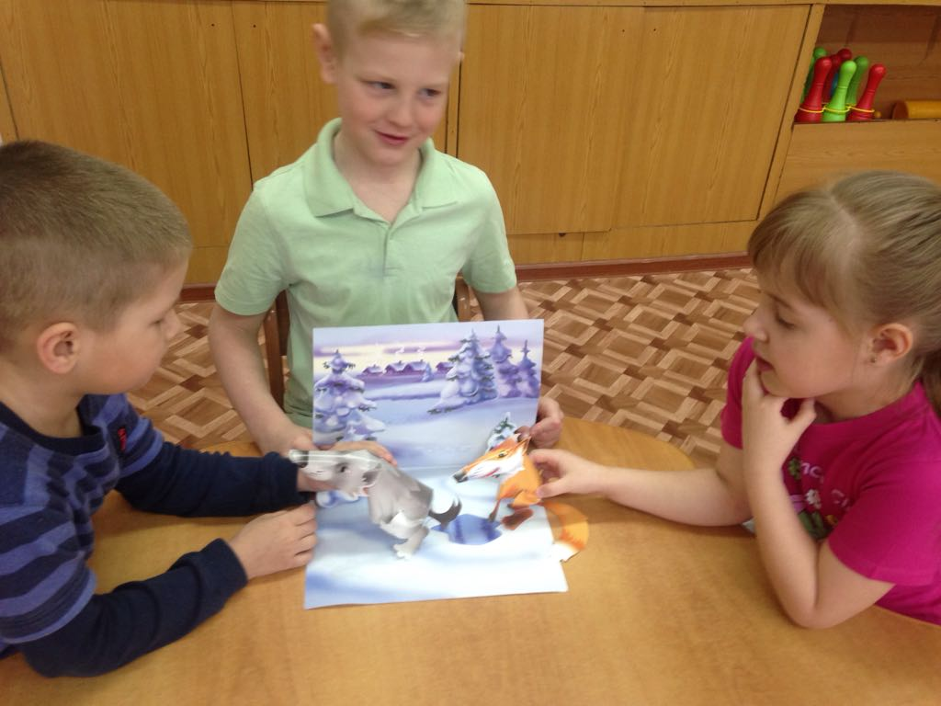
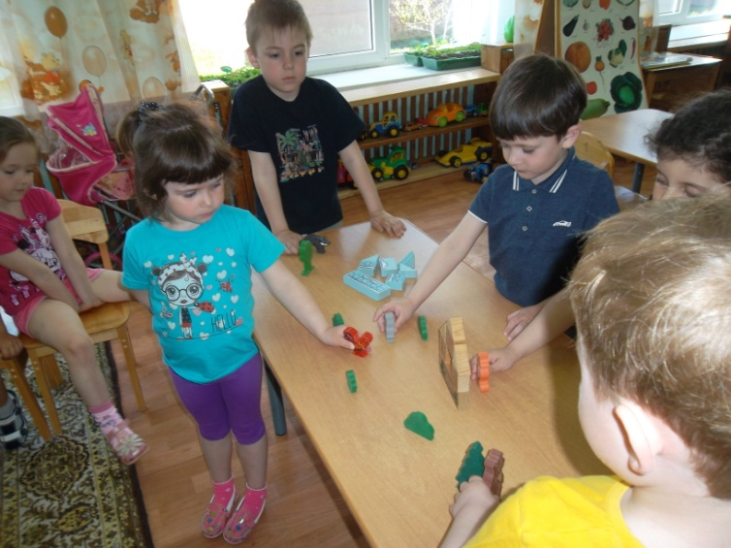
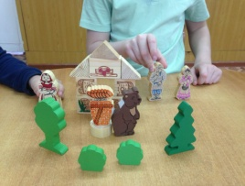
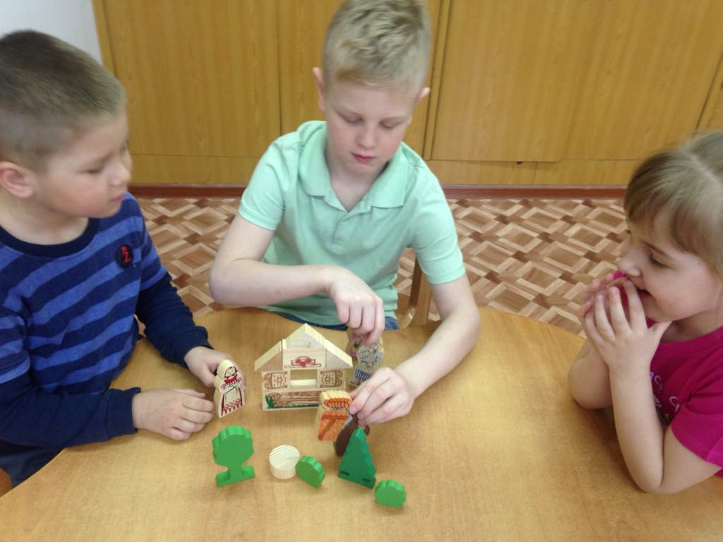
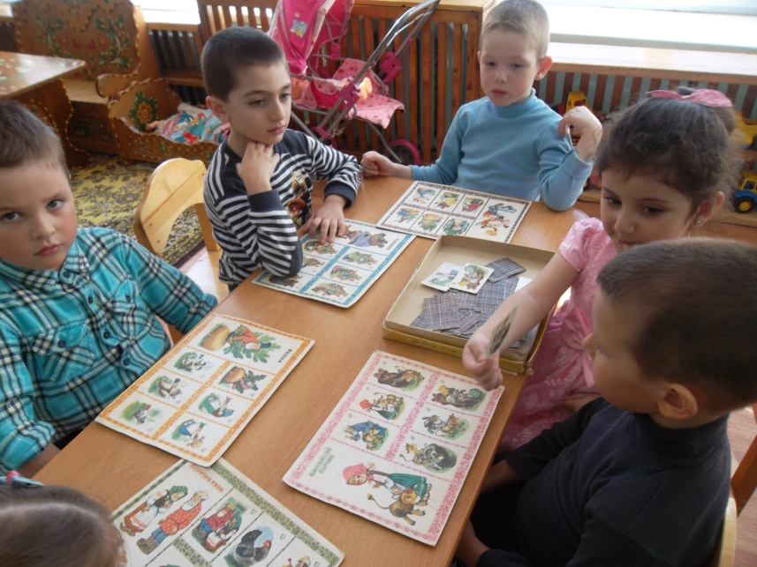
5. Дидактические игры и игры в настольный театр средней и подготовительной групп

Slide 11
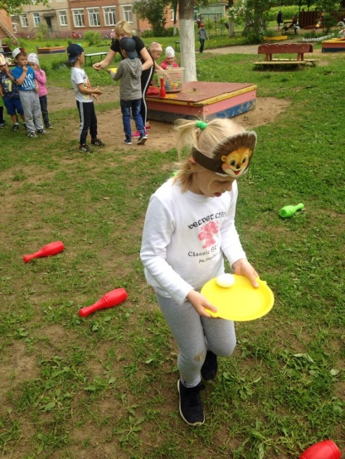
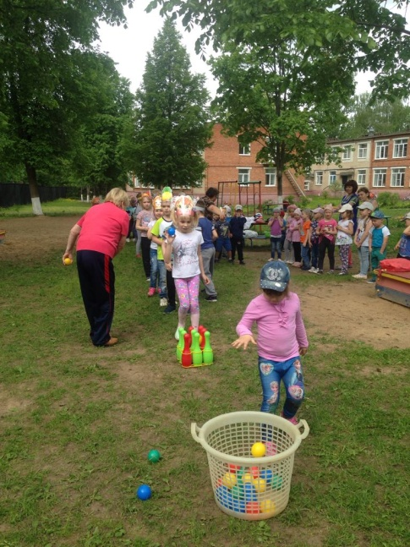
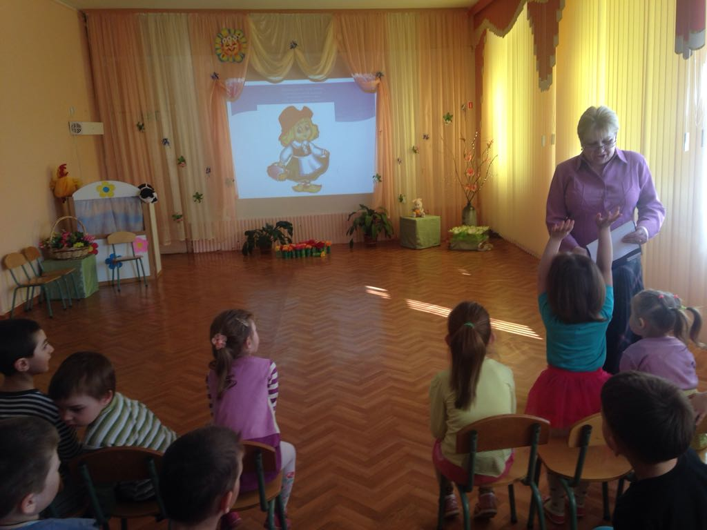
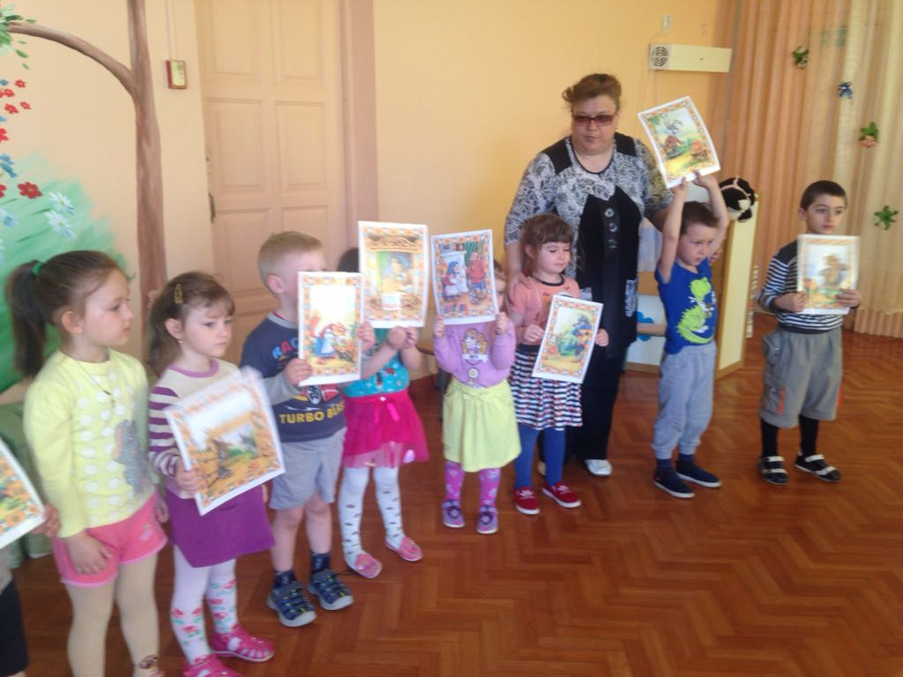
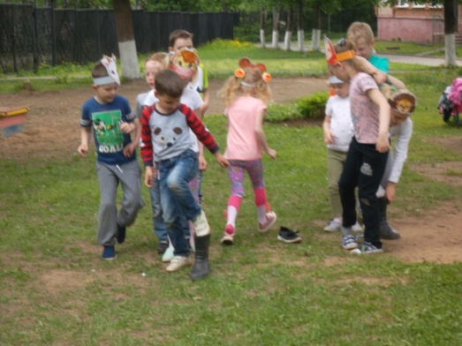
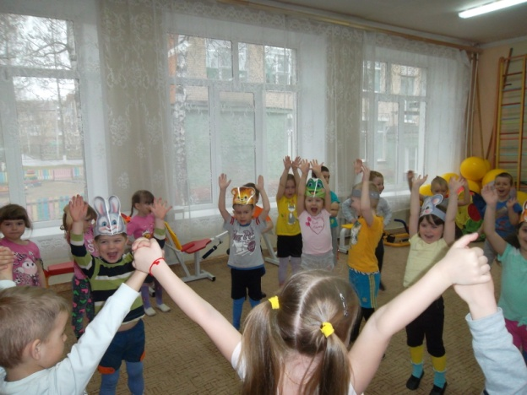
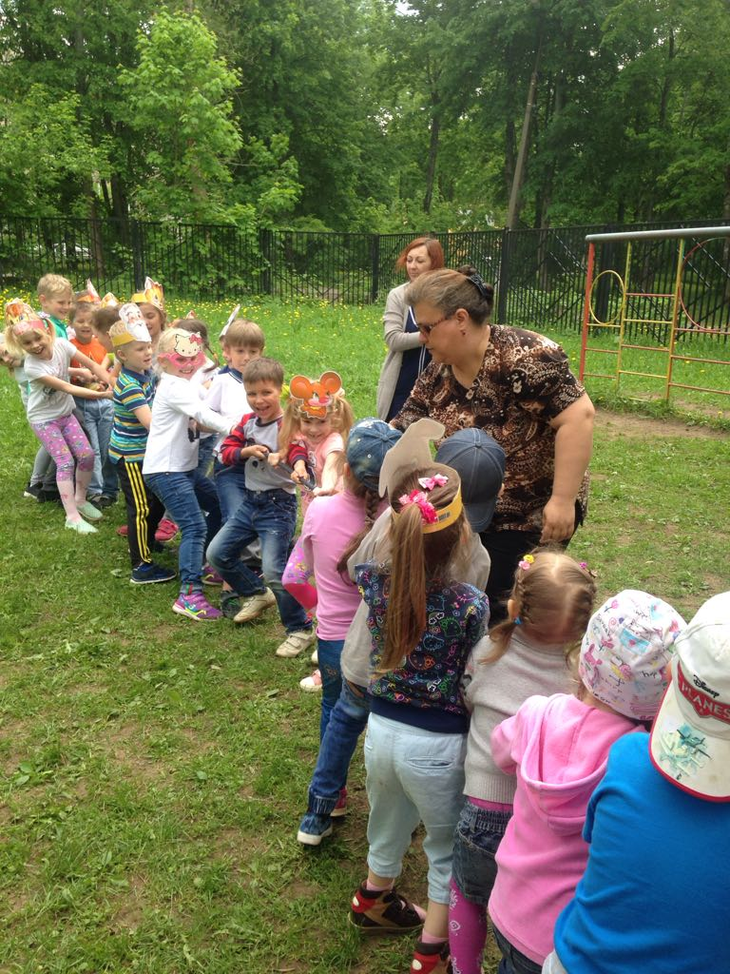
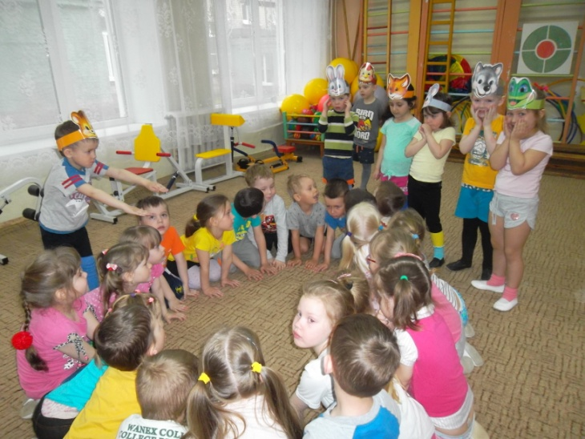
6. Развлечения для детей средней и подготовительной групп
Развлечение викторина «В гостях у сказки»
Развлечение на улице «Путешествие по сказкам»
Развлечение на физкультуре по сказке «Теремок»

Slide 12
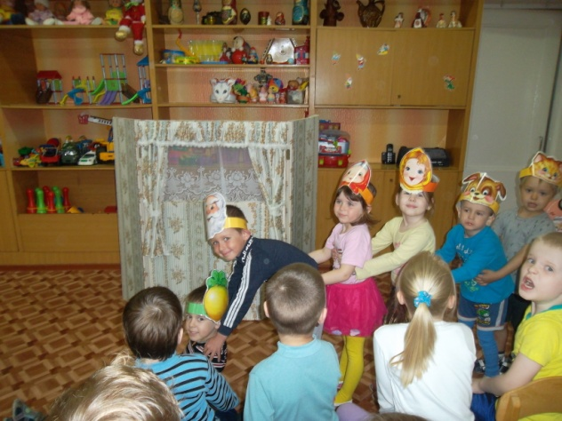
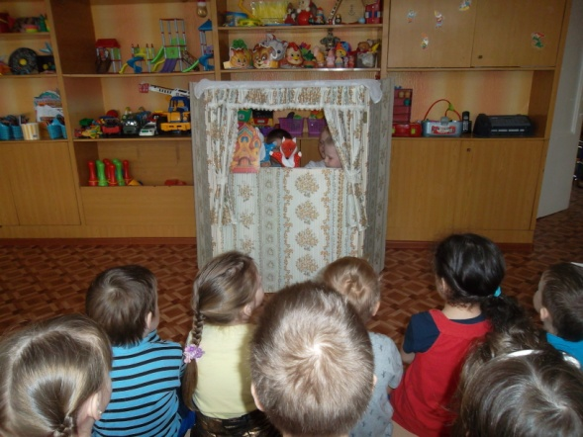
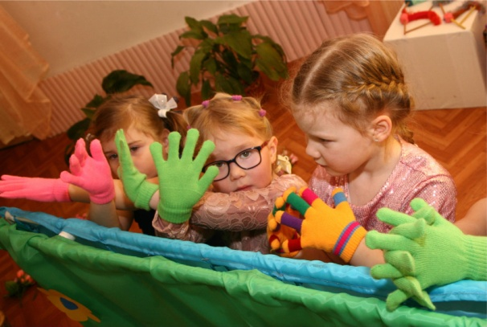
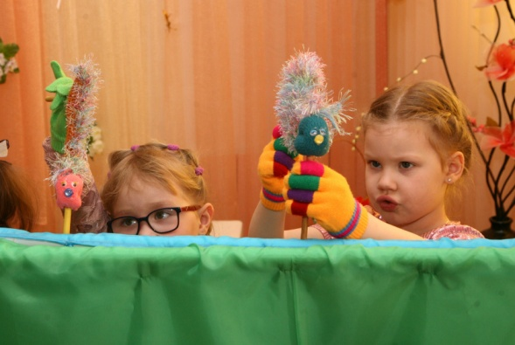
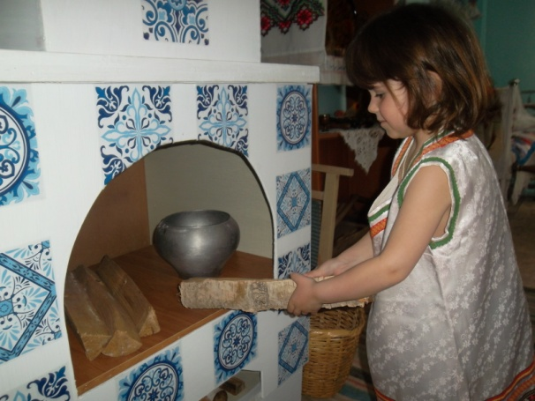
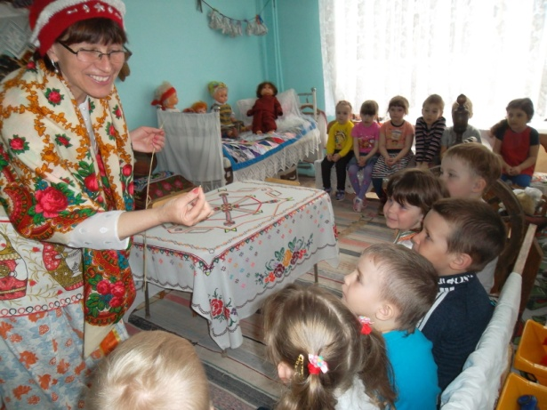
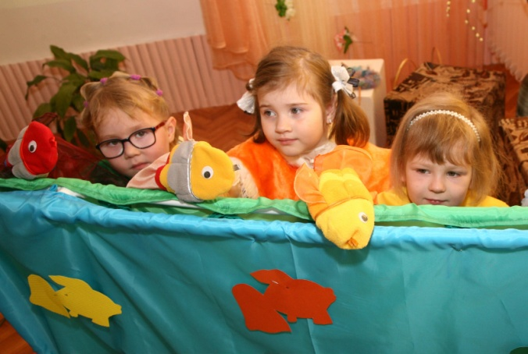
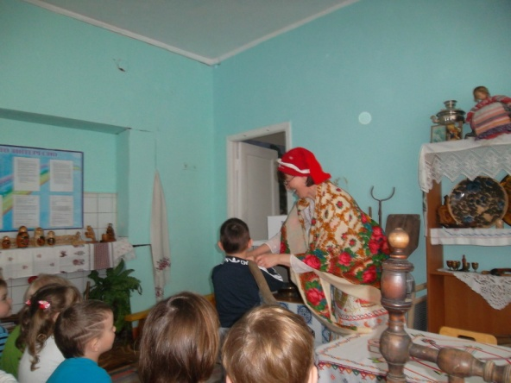
7. Театрализованная деятельность с разными вида театра и посещение мини- музея «Горница»
Театр Би-ба-бо и Шапочки
Мини-музей «Горница» рассказ сказки «Колосок»
Перчаточный и варежковый театр, и червячки

Slide 13
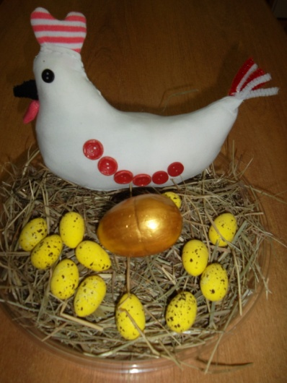








Заключительный этап
Выставка поделок изготовленных родителями вместе с детьми «Русские народные сказки»

Slide 14





Выставка рисунков выполненных детьми совместно с родителями «Путешествие по сказкам»

Slide 15
Результаты нашего проекта
1. По завершении проекта дети имеют представление о богатстве русской народной культуры, национальных особенностях характера и быта русского человека.
2. Повышена заинтересованность и активность родителей в сотрудничестве с воспитателем.

Slide 16
Спасибо за внимание

